Slide 1

Prédiction de Conversion Trial-to-Paid :
Insights Data-Driven pour Kolecto
Améliorer le taux de conversion de ~60% via l'analyse des signaux précurseurs et le Machine Learning
Antigravity Agent – 2025-12-10

Slide 2
Contexte Business & Objectifs
Contexte :
  Kolecto propose un essai gratuit de 15 jours -> Abonnement payant.
  Taux de conversion actuel : ~60% (Satisfaisant mais perfectible).
Challenge :
  Identifier les signaux précurseurs de succès ou de désabonnement.
  Permettre des actions ciblées par l'équipe Customer Experience (CX).
Objectifs :
  Analyser les facteurs différenciants (Convertis vs Non-Convertis).
  Construire un modèle ML pour prédire la probabilité de conversion.
Approche :
  Analyse d'Activité (Daily Usage) + Profil (Subscriptions).
  Focus sur des insights actionnables.

Slide 3
Données & Prétraitement
Jeux de Données :
  Daily Usage (~11k lignes) : Logs d'activité (Virements, Connexions, Factures). Agrégés par essai (Somme/Moyenne/Max/Std).
  Subscriptions (~416 essais) : Firmographie (CA, Code NAF). Filtré sur les essais de 15 jours exacts.
Statistiques Clés :
  Échantillons Total : 416 essais complets.
  Taux de Conversion : 60.7% (Déséquilibré, mais gérable).
Prétraitement :
  Fusion Usage + Subscriptions.
  Gestion des valeurs manquantes et inactivité.
  Encodage (OneHot/Ordinal) & Standardisation.

Slide 4
Méthodologie & Modèles
Stratégie de Features :
  Tabulaire : Features agrégées (157 dims) pour modèles Arborescents.
  Séquentiel : Séries temporelles (15 jours) pour Deep Learning.
Modèles Entraînés :
  Logistic Regression : Baseline linéaire simple.
  XGBoost & LightGBM : Gradient Boosting avec tuning Optuna.
  GRU & Transformer : Deep Learning pour motifs temporels.
Métriques d'Évaluation :
  ROC-AUC : Capacité de discrimination.
  PR-AUC : Précision-Rappel (Critique pour l'imbalance).
  Brier Score : Calibration des probabilités.

Slide 5
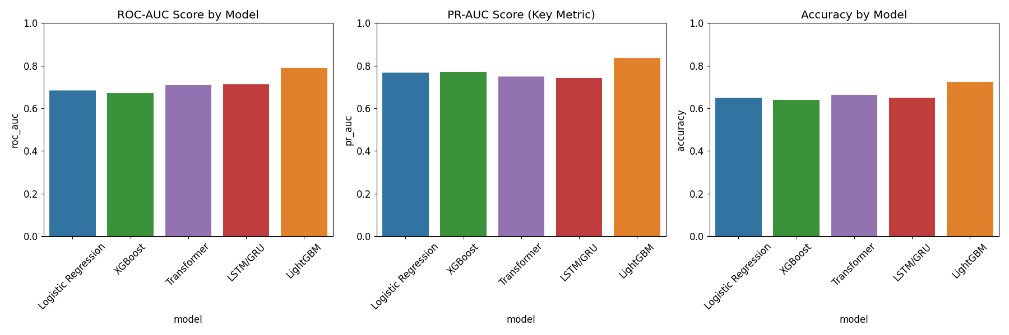
Comparaison des Résultats
Champion : LightGBM
  ROC-AUC : 0.790 (Meilleure Discrimination)
  PR-AUC : 0.835 (Haute Précision)
  Accuracy : 72.3%
  Brier : 0.193 (Bien calibré)
Runner Up : GRU
  ROC-AUC : 0.713. Capture le signal temporel mais limité par la taille des données.
Baseline :
  Transformer (0.711) - Bon potentiel mais nécessite plus de données.
  Logistic Regression (0.684).
Conclusion : LightGBM gère mieux les données tabulaires haute dimension.

Slide 6
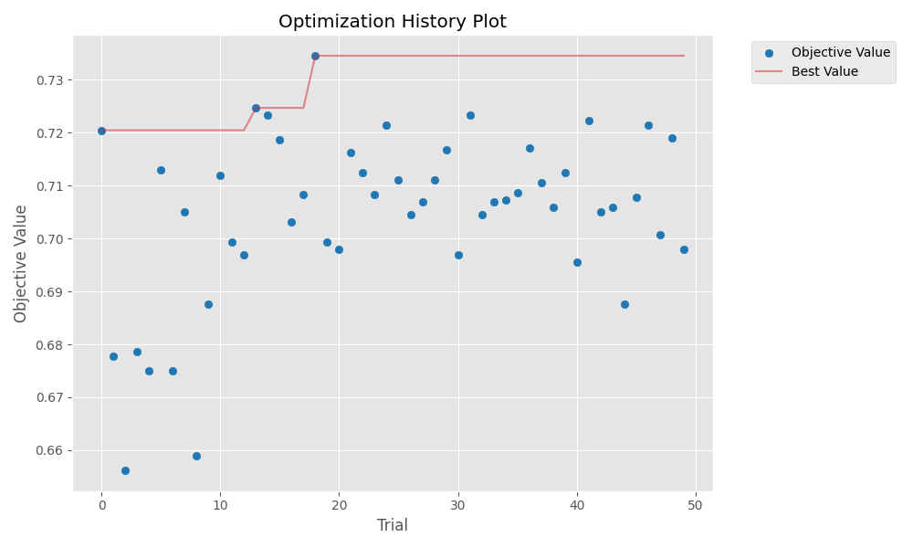
Optimisation & Dynamique d'Entraînement
LightGBM (Optuna) :
  Recherche efficace (50 essais).
  Convergence vers paramètres robustes (n_est=318, lr=0.018).
Dynamique Deep Learning :
  GRU : Bonne baisse de loss training, mais validation instable.
  Transformer : Signes d'overfitting (Écart train/val).
  Leçon : Les modèles profonds nécessitent plus de données (10k+) pour battre les arbres ici.

Slide 7
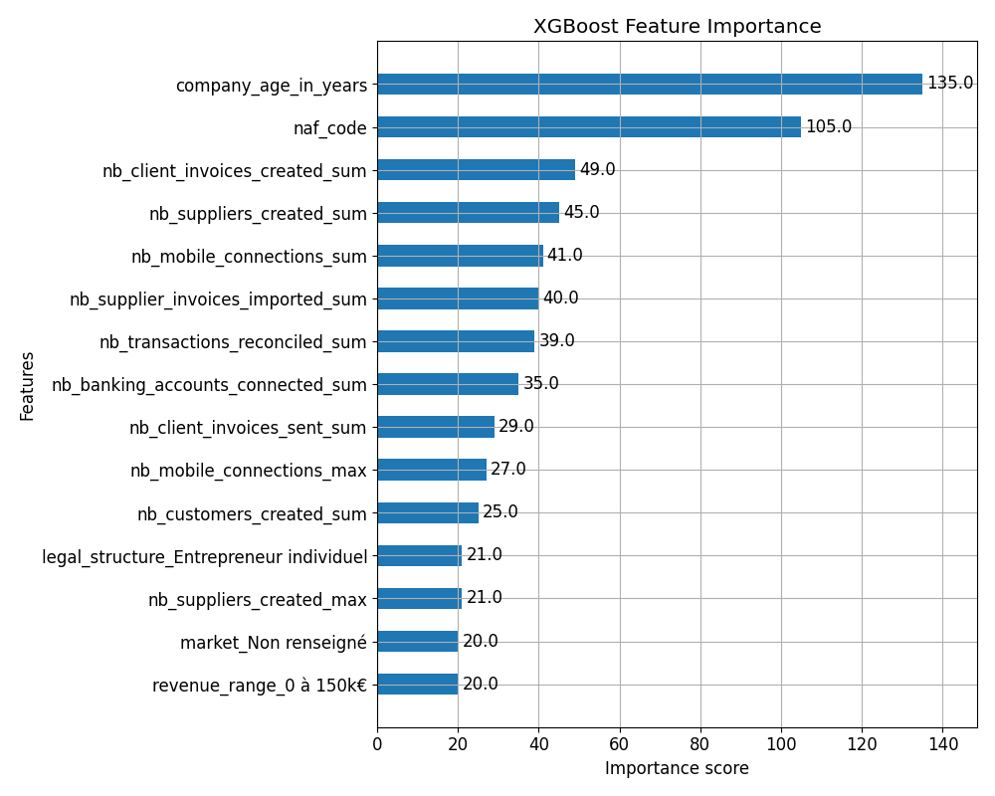
Importance des Features & Signaux
Meilleurs Prédicteurs (LightGBM/XGBoost) :
  company_age : Les entreprises plus anciennes/stables convertissent mieux.
  naf_code : Certains secteurs ont une affinité plus forte.
  nb_client_invoices_created_sum : L'usage actif (Facturation) est le signal #1.
Insights :
  L'Activation compte : Facturer ou connecter une banque tôt garantit la conversion.
  Alerte 'Faible Activité' : < 2 connexions mobiles au Jour 3 = Risque x3.
  Ciblage : Concentrer le CX sur les TPEs avec faible activité précoce.

Slide 8
Limitations & Améliorations
Limitations :
  Faible Volume de Données : Seulement 416 essais complets. Limite le Deep Learning.
  Données Internes Uniquement : Pas de données économiques externes.
Améliorations Futures :
  Ensemble Hybride : Combiner LightGBM + GRU (Testé, gain marginal actuellement).
  Causal ML : Modéliser l'Uplift des appels CX.
  Monitoring : Ré-entraîner mensuellement pour détecter la dérive (Drift).

Slide 9
Conclusion & Prochaines Étapes
Résumé :
  Modèle robuste construit (AUC ~0.80).
  Signaux d'activation clés identifiés (Factures, Mobile, Connexion Bancaire).
Résultats :
  Potentiel de +5-8% de conversion via intervention ciblée.
Prochaines Étapes :
1. Déployer l'API de Scoring (FastAPI/Gradio).
2. A/B Test des actions CX sur les utilisateurs 'À Risque' (Prob < 0.45).
3. Monitorer la performance en production.

